Slide 1
Лекция на тему:
«Защити себя от туберкулеза»
ГККП «Сельскохозяйственный колледж с.Катарколь»

Slide 2
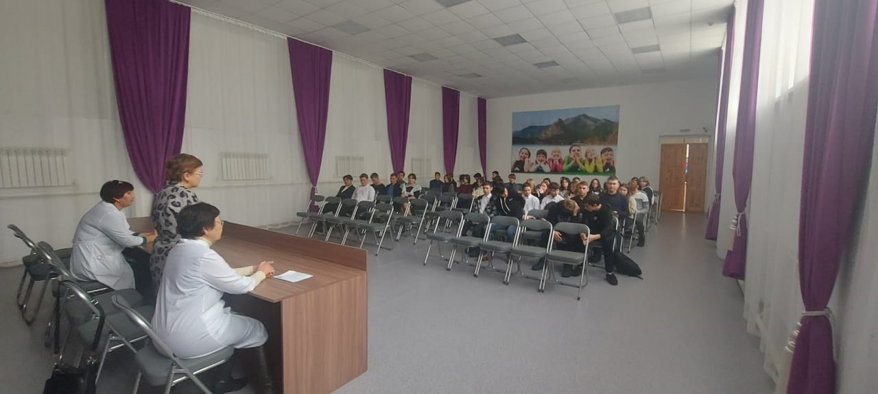
Главный специалист Бурабайского районного управления санитарно-эпидемиологического контроля Хамзина К.К.

Slide 3
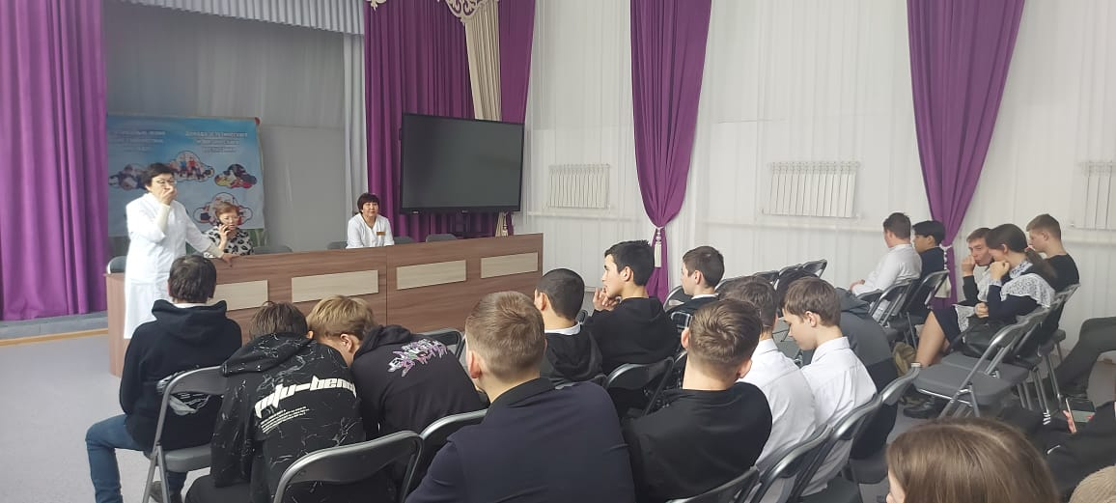
Фтизиатр Шаяхметова Р.Н.

